Slide 1
Zpracování dat v kvantitativním šetření
Radoslav Škapa

Slide 2
Kvalita výzkumu
Kvalita výzkumu je vedle použitých metod vyhodnocení, jasné definice cíle, fundované interpretace odvislá zejména kvalitě dat, která má dvě klíčové složky:
  reprezentativitu (externí validita)
  a kvalitu měření (interní validita)

Slide 3
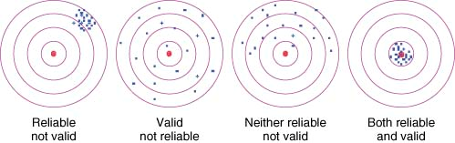
Kvalita výzkumu: kvalita měření
Validita (platnost) – zda test skutečně měří to, co chceme měřit
Reliabilita (spolehlivost)
  Reliabilita je předpokladem, aby byl test validní!
  složky reliablity: stabilita v čase, ekvivalenci (různý postup měření – stejný výsledek) a vnitřní konzistenci (Split-Half metoda)

Slide 4
Kvalita výzkumu: kvalita měření
Měření reliablity
  Měří se snadněji než validita
  Opakované měření v čase (v krátkém čase se jev nemění)
  mezi-položková reliabilita (konzistence v odpovědích na baterii otázek)
  alternativní forma jedné otázky (např. různé pořadí nabízených odpovědí
  Více hodnotitelů hodnotí jednu věc – zkoumá se shoda

Slide 5
Kvalita výzkumu: kvalita měření
Kriteriální validita – výsledek se porovnává s validizovaným kritériem (současně, retrospektivně). Kde takové kritéria vzít?
  Příklad: prediktivní modely se porovnaní se skutečností, která nastane (retrospektivní hodnocení).
Konstruktová validita – zjišťuje zvolený nástroj (ukazatel) to, co mě zajímá?
Obsahová validita – soulad mezi tím co jsme testovali a tím co jsme testovat měli. Např. Obsahuje zkouškový test otázky na podstatné znalosti z celého učiva? (předpokladem je existence teorie, průzkumu, názory expertů).

Slide 6
Kvalita výzkumu: reprezentativita
Míra shody mezi základním a výběrovým souborem z hlediska kvantity i kvality
Předpokladem zobecnitelnosti výsledků výzkumu

Slide 7
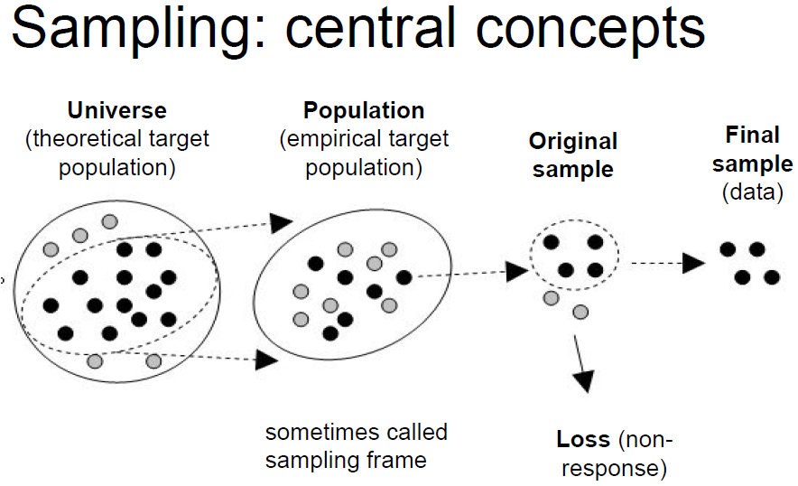
Kvalita výzkumu: výběrový vzorek
Zdroj: http://www.uta.fi/~tero.mamia/opetus/luennot/lecture1.pdf

Slide 8
Kvalita výzkumu: výběrový vzorek
Míra spolehlivosti zobecňování dána kvalitou výběrového vzorku.
Vždy ale existuje jistá chybovost!
Větší vzorek vždy lepší než menší (Kdo to zaplatí? Čas?)
Ideálně zkoumat celý základní soubor – pak netřeba provádět statistické testování testování výsledků

Slide 9
Kvalita výzkumu: výběrový vzorek
Míra návratnosti (final sample)?
  Při písemném dotazování či kontaktování vybraných osob (podniků) běžně 10%
  Ideálně víc než 50%
  Nedošlo díky tomu k pokřivení výpovědí? (tzv. non-response bias) – porovnat se znaky základního souboru, které jsou známé + další postupy
Více: Jindřich Krejčí: Chyba plynoucí z výpadků návratnosti výběrových šetření a statistické dokazování http://www.socioweb.cz/index.php?disp=teorie&shw=368&lst=105

Slide 10
Kvalita výzkumu?
Jedna z cest jak eliminovat rizika je triangulace
  triangulace dat – použití více zdrojů dat
  triangulace výzkumníků – zkušenosti, intersubjektivita
  triangulace teorií – více způsobů jak data a jevy interpretovat
  triangulace metod – více metod na zkoumání jednoho jevu

Slide 11

Zdroje chyb
Výzkumník:
  Chybný či nedostatečný popis základního soboru
  Chybný výběrový soubor (např. nereprezentativní vzorek, chybná metoda tvorby výběrového souboru).
  Chybně formulované otázky
Tazatel:
  Chování vůči respondentům
  Nedodržení postupu dotazování/podvody
  Omyly
Respondenti:
  Neschopnost odpovědět (neznalost, složitá formulace otázek
  Neochota odpovědět
  Neochota odpovědět správně

Slide 12

Příprava dat
Editace a kódování
struktura datového souboru – značení proměnných, jejich charakter
i samotné dotazníky je třeba označit, aby byly dohledatelné.
Přepisování dat
patrně tabulkový procesor (většinou data ve sloupcích)
kontrola přepisovaných dat – podezřelé hodnoty, či celý dotazník
Kontrola dat
Jsou hodnoty jednotlivých proměnných smysluplné? Např. extrémní hodnoty, chybějící hodnoty, podezřelé hodnoty (věk 15 let + stav: ženatý)

Slide 13
Typy dat
Neparametrické
  Nominální (nominal) – např. pohlaví
  Ordinální (ordinal) – např. preference vyjádřené na škálách, sociální třídy, stupeň vzdělání, toto třídění proměnných z hlediska množství obsažené informace.
Metrické (parametrické)
  Intervalové (interval) – např. teplota, Likertovy škály – intervaly jsou mezi stupni stejně velké. Nemá ale smysl mluvit o tom, že je např. 2x větší teplota (10 vs. 20 stupňů C). V sociálních výzkumech spíš zřídka.
    Poměrové (ratio) – např. věk, obrat. Existuje nula. Mnoho statistických testů nerozlišuje mezi intervalovými a poměrovými proměnnými

Slide 14

Analýza dat
Popisná statistika
Jedno- a dvourozměrná analýza
Vícerozměrné analýzy
Interpretace
Třídění 1., 2. a 3. stupně

Slide 15
Ukazatelé polohy
Typ proměnné | Přípustné operace
Nominální | Modus
Ordinální | Modus, medián
Intervalové | Modus, medián, průměr
Poměrové | Modus, medián, průměr
U ordinálních by se neměl počítat průměr. U Likertových škál lze.
Je vhodné sledovat všechny ukazatele polohy.

Slide 16
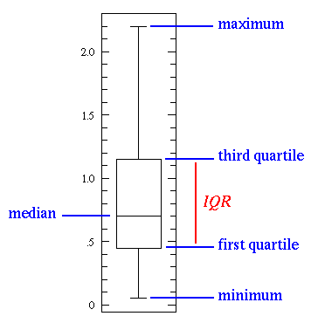
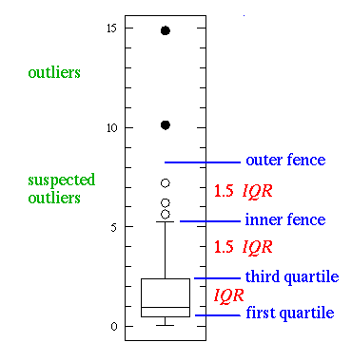
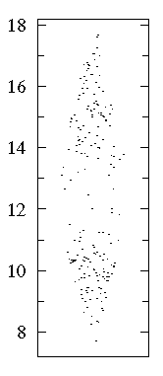
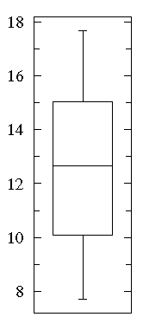
Krabicový diagram
http://www.physics.csbsju.edu/stats/box2.html

Slide 17
Vztahy mezi proměnnými
Nalezení vztahů je obecným finálním cílem každého výzkumu
Dvě dimenze vztahu:
  Velikost (síla) – hodnocení na výzkumníkovi. Obecně ve společenských vědách se za silné vazby považují už nižší koeficienty asociace (např. 0,7) něž přírodní vědy. Příklady Pearsonův produktový koeficient korelace.
  Spolehlivost (reliabilita, pravdivost) – pravděpodobnost, že výsledek není náhodný. Spolehlivost s jakou lze výsledek zobecnit na základní soubor. Měří se pomocí „p-value“ (statistical significance) – pravděpodobnosti chyby. Např. p-value=0,05 znamená 95% spolehlivost.

Slide 18
Vztahy mezi proměnnými
Z jiného pohledu: p-value=0,05 znamená např. že cca při 20 měřeních korelací nesouvisejících proměnných nám jedna vyjde spolehlivá. (tzv. chyba 1. typu).
Existuje vztah mezi sílou a spolehlivostí vypočteného vztahu (příklad. porodnice)
Ve stejně velkém vzorku, silnější vztahy víc spolehlivé.
K prokázání slabých vztahů je třeba velké vzorky. (K prokázání neexistence žádného vztahu – prozkoumat téměř celou populaci). (příklad – slabě vychýlená mince).
  ⇒ ve velkých vzorcích i slabé vztahy budou statisticky významné – proto při interpretaci se vždy zamyslet, zda je takový vztah dostatečně silný, aby mělo smysl o něm mluvit.
http://www.statsoft.com/textbook/elementary-concepts-in-statistics/

Slide 19
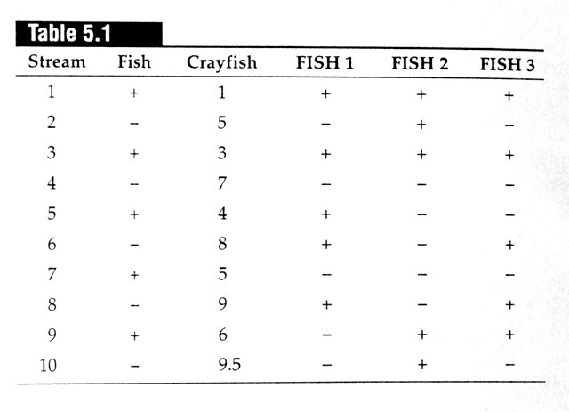
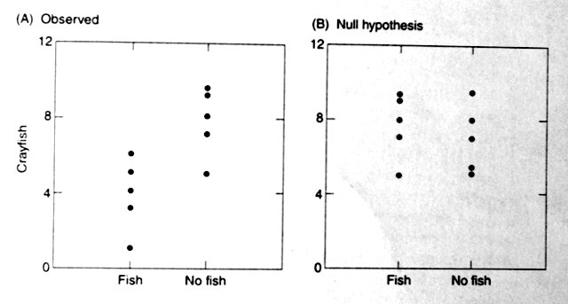
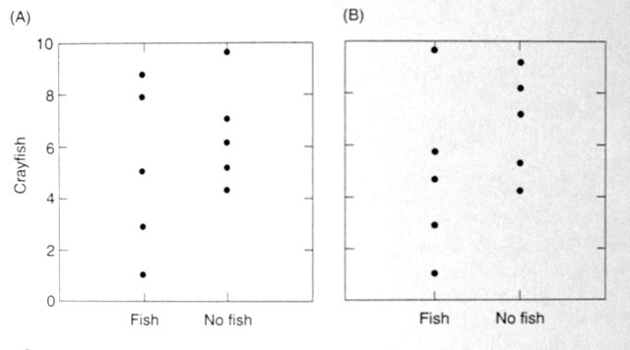
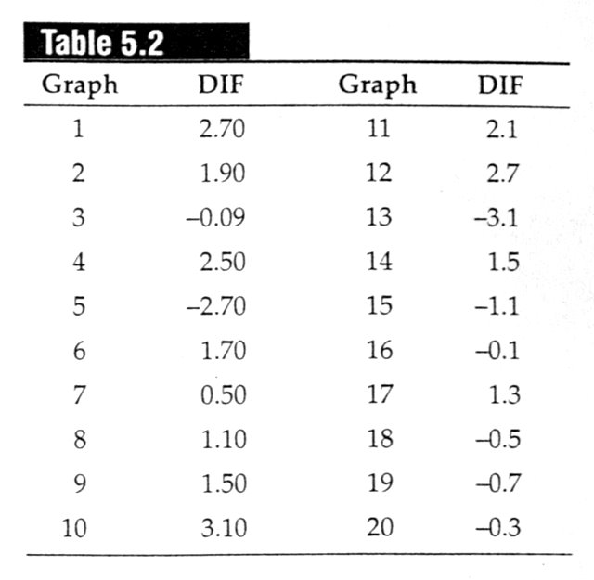
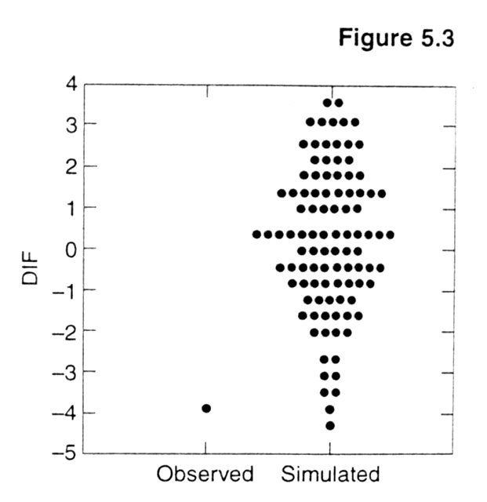
Jak se počítá spolehlivost?
Magnusson, W. E., and G. Mourão. 2004. Statistics without math. Sinauer Associates, Londrina, Brasil

Slide 20
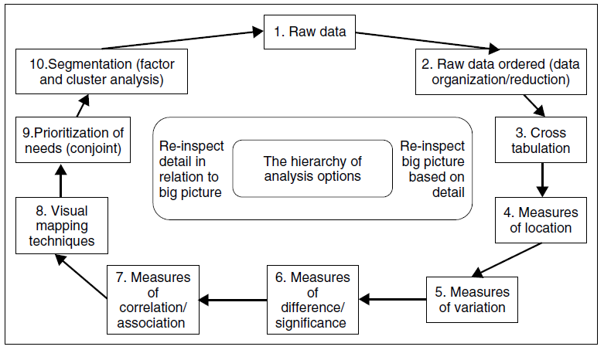
Postup statistického vyhodnocování
Smith, Fletcher: The Art & Science of Interpreting Market Research Evidence

Slide 21
Které analýzy v práci použít?
Třídění 1. a 2. stupně + alespoň několik analýz 3. stupně:
  Popisná statistika: (analýza četností, polohy, variablity)
  Kontingenční tabulky
  Rozdíly ve středních hodnotách (t-test, Mann-Whitney test – ordinální data)
  Korelace (Pearson, Spearman (Kendall) – ordinální data)
Nezapomenout na interpretaci výsledků
Ideálně další a náročnější metody – vícerozměrná regrese, shluková analýza, diskriminační analýza, conjoint analyza, faktorová analýza. (tyto je třeba samostatně nastudovat, použít vhodně vzhledem k cíli a sestavit dotazník způsobem, abyste metodu mohli využít)

Slide 22
Software
MS Excel – doplněk Analýza dat
  XLStatistics http://www.deakin.edu.au/~rodneyc/XLStatistics/
Statistica – licence MU
SPSS – Multilicence MU
Statgraphics – zaměřený spíš na průmysl. Výhodou jsou automatické komentáře k výsledkům.

Slide 23
Literatura
IASTAT - INTERAKTIVNÍ UČEBNICE STATISTIKY
http://iastat.vse.cz/
Štatistický navigátor
http://rimarcik.com/navigator/
StatSoft, Inc. (2010). Electronic Statistics Textbook.
http://www.statsoft.com/textbook/
Miroslav Disman: Jak se vyrábí sociologická znalost
http://www.jakubholy.net/humanities/disman-soc_znalost.html
Martin Kreidl: Metody měření reliability a validity. http://www.socioweb.cz/index.php?disp=teorie&shw=153&lst=106
Petr Mareš, Ladislav Rabušic: Studijní materiály pro předět SOC708
https://is.muni.cz/auth/el/1423/podzim2005/SOC708/um/?info=1

